Slide 1


Slide 2






تعيين تلميذ(ة) للإجابة
توجيهات و شرح التعليمات.
عرض فيديو.
المرور بين الصفوف للمساعدة و تصحيح الإنجازات.
عمل في ثنائيات.
نهاية الشريط، المرور إلى الشريحة الموالية.

Slide 3

تنظيم حصص الأسبوع التربوي
اليوم 4 -
اليوم 1 -
أنشطة اعتيادية>
قراءة : استثمار النص.
الاستماع والتحدث : الإنتاج.
تمارين كتابية: البنيات اللغوية.
أنشطة اعتيادية.
معجم.
الاستماع والتحدث.
الطلاقة.
اليوم 5 -
اليوم 2 -
أنشطة اعتيادية.
الاستماع والتحدث : إعادة الإنتاج.
قراءة: استخلاص العبرة،
تعبير كتابي،
إملاء 2/2 ،
أنشطة اعتيادية.
الاستماع والتحدث : عناصر الحكاية.
القراءة استراتيجية المفردات.
خط ونقل.
اليوم 6 -
اليوم 3 -
أنشطة اعتيادية.
الطلاقة: توليف ودعم.
توليف ودعم.
قراءة إثرائية.
أنشطة اعتيادية.
الاستماع والتحدث : البنية السردية / الوضعية التواصلية.
قراءة: استراتيجية الفهم.
إملاء ½:.
Révision
Lecture offerte

Slide 4








هيكلة حصة اليوم
-01افتتاح الحصة
تحدي الطلاقة
إملاء
- 02قراءة
تنمية الطلاقةــــ استثمار النص.
- 03استماع وتحدث
ورشة التحدث: استعمال أساليب التحذير في وضعيات جديدة.
- 04تمارين كتابية
تمارين تطبيقية حول النص + تحويلات وتركيب جمل (القرار النحوي).

Slide 5

عند نهاية الحصة
على الأقل 80 % من المتعلمين سيكونون قادرين على:
قراءة فقرات بطلاقة في حدود 30 كلمة.
استعمال أساليب التحذير في وضعيات جديدة.
التدرب على التحويلات + تركيب جمل بترتيب كلمات.

Slide 6


افتتاح الحصة
افتتاح الحصة
الترحيب وتدبير السلوك.
الأنشطة الاعتيادية: تحدي الطلاقة/ إملاء.

Slide 7


مرحبا بكم . سننطلق في حصة اللغة العربية .
اختـتام الحــصة
تمارين كتابية
استـماع وتحدث
قراءة
افتتاح الحصة

Slide 8
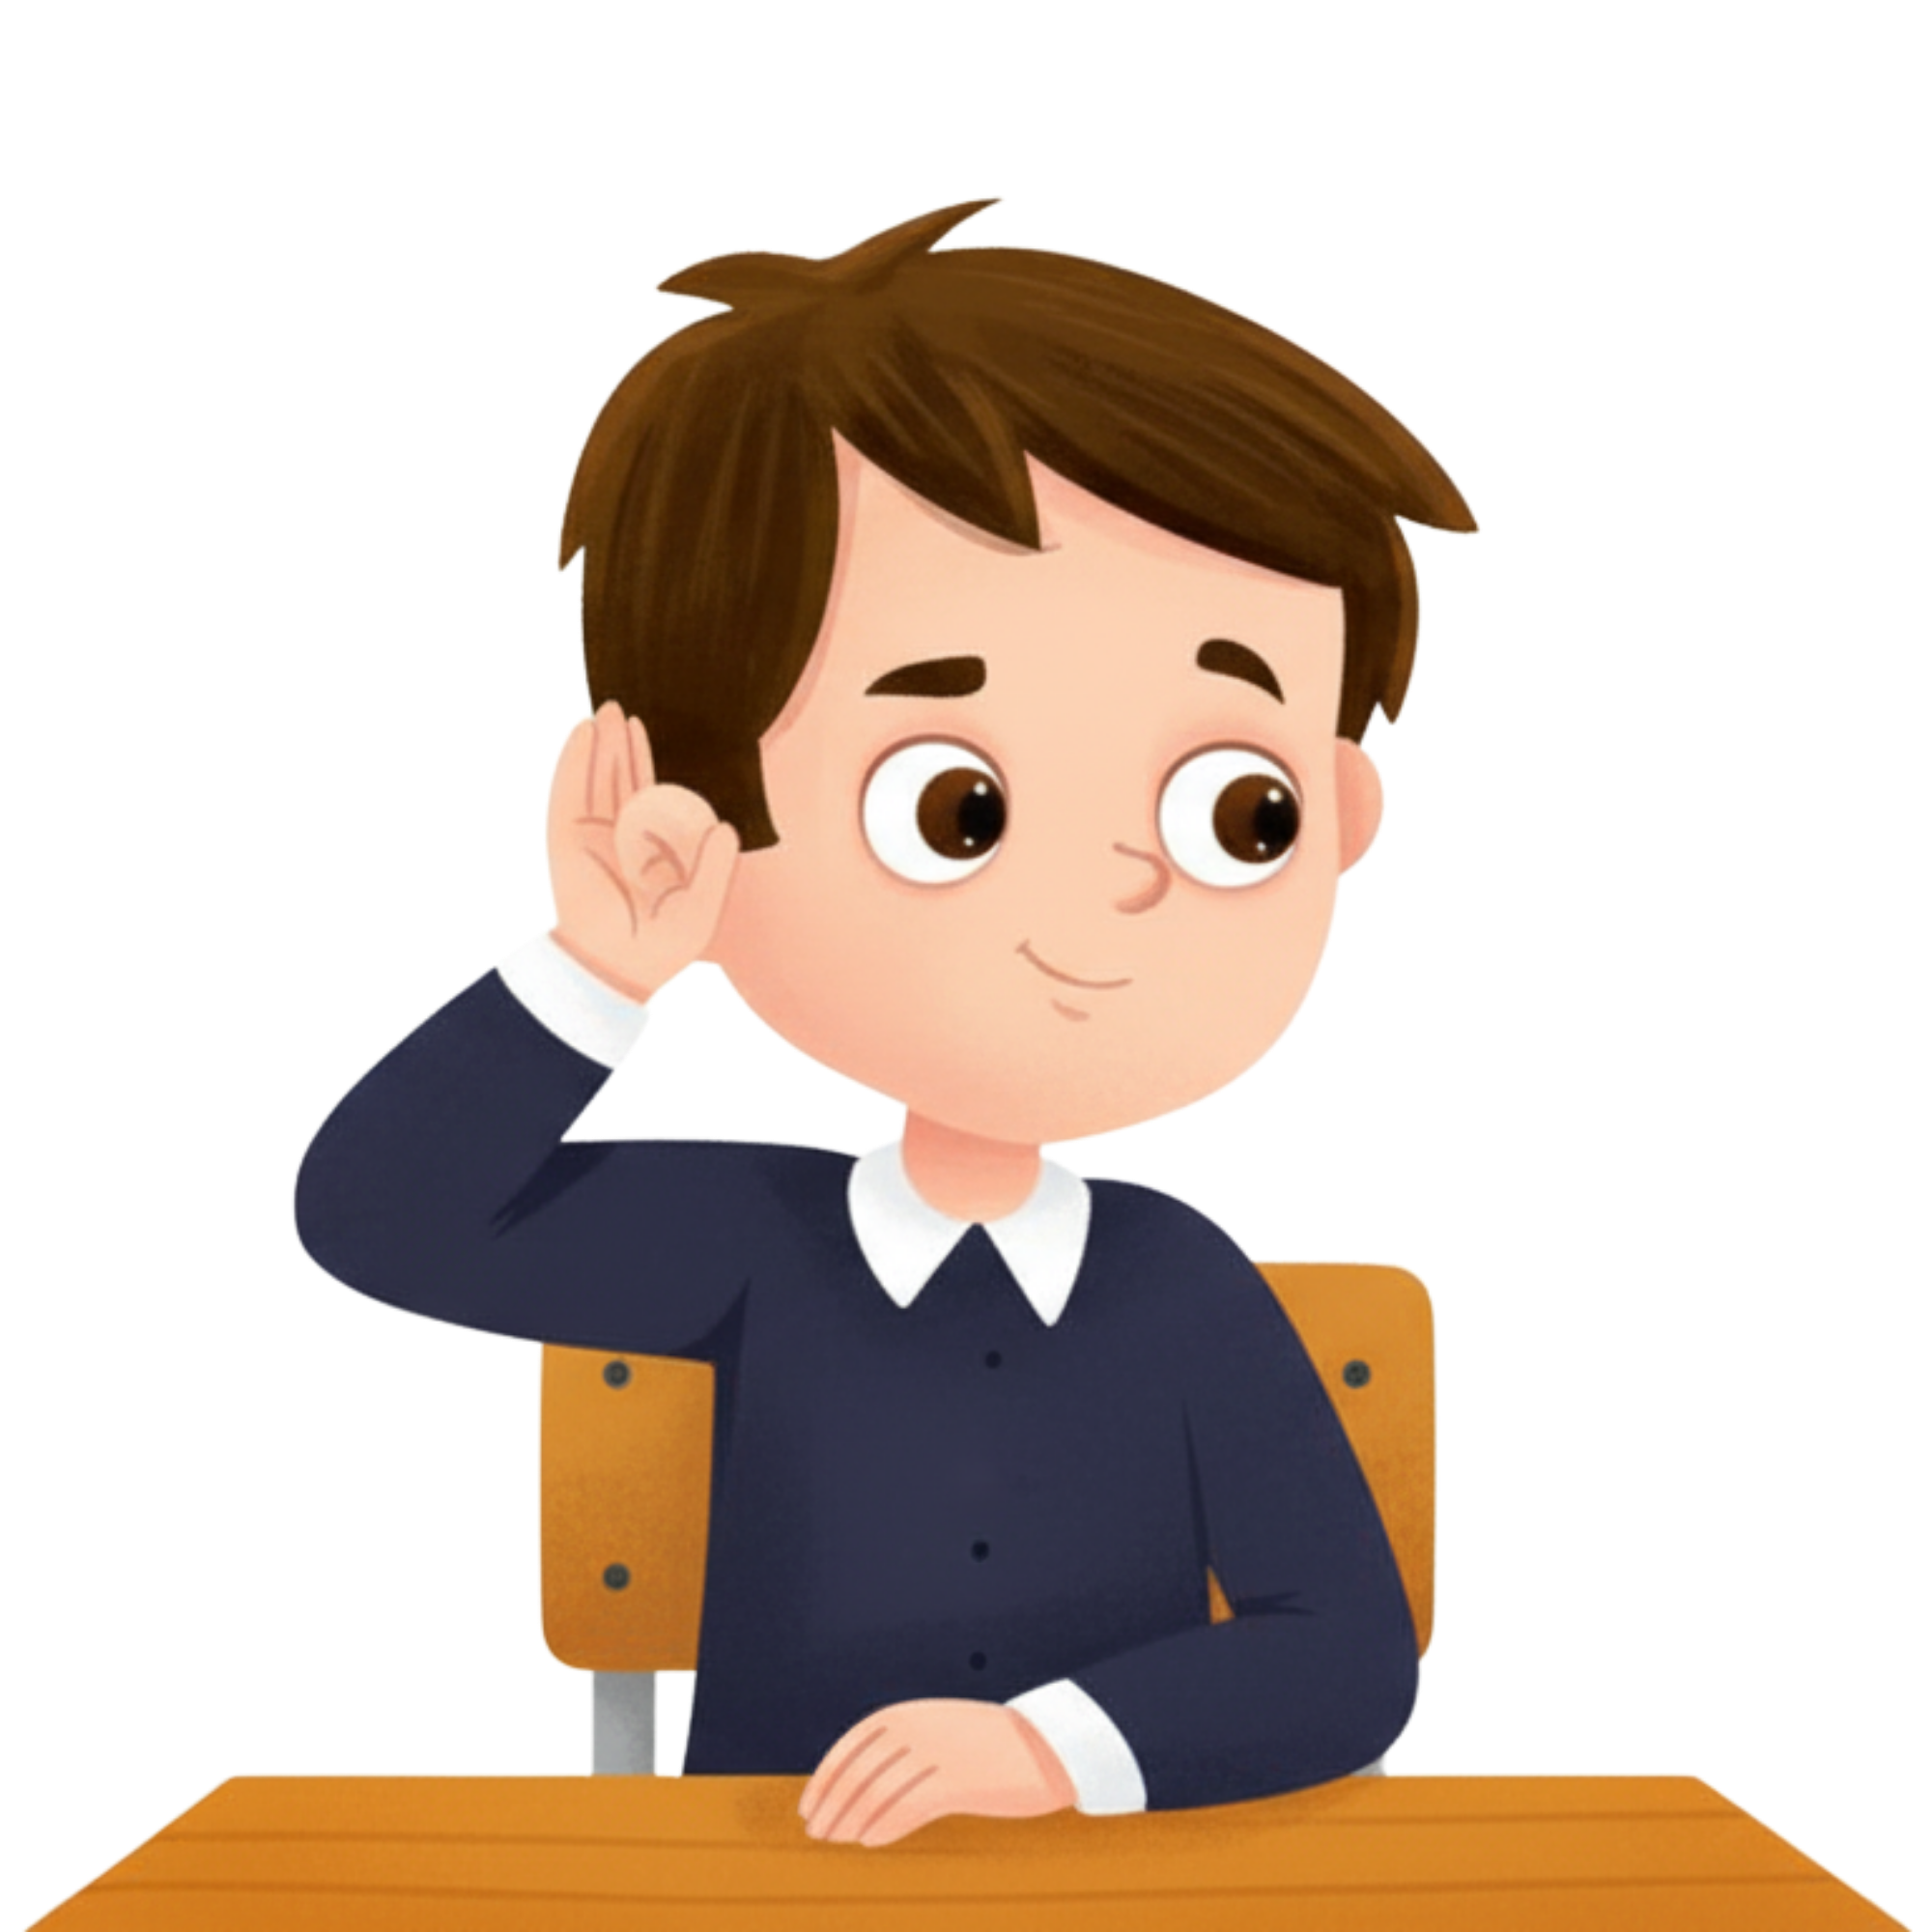

قبل أن نبدأ حصة اليوم سأخبركم عن شروط الحصول على نجمة التميز.
اختـتام الحــصة
تمارين كتابية
استـماع وتحدث
قراءة
افتتاح الحصة
أُنْصِتُ وأَنْتَبِهُ جَيِّداً لِلدَّرْسِ.
دونَ أَن أَقِف، أَرْفَعُ أُصْبُعي لِلْإجابَةِ.

Slide 9
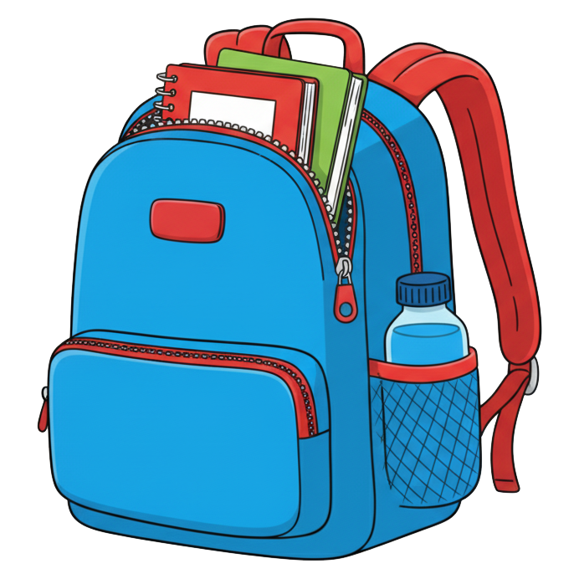
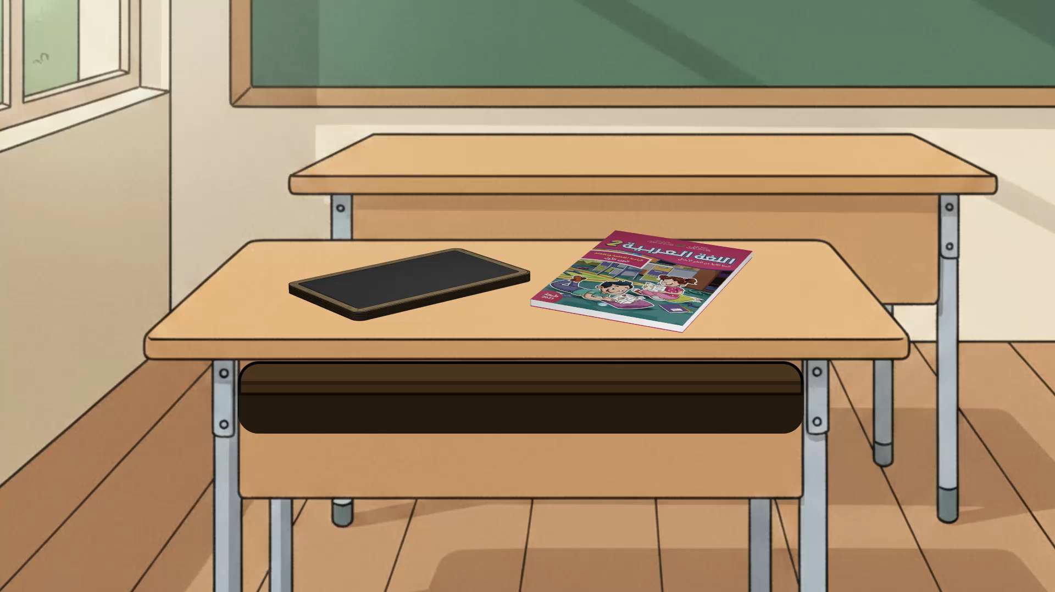
ضعوا اللوحة والكراسة في القمطر.
اختـتام الحــصة
تمارين كتابية
استـماع وتحدث
قراءة
افتتاح الحصة

Slide 10
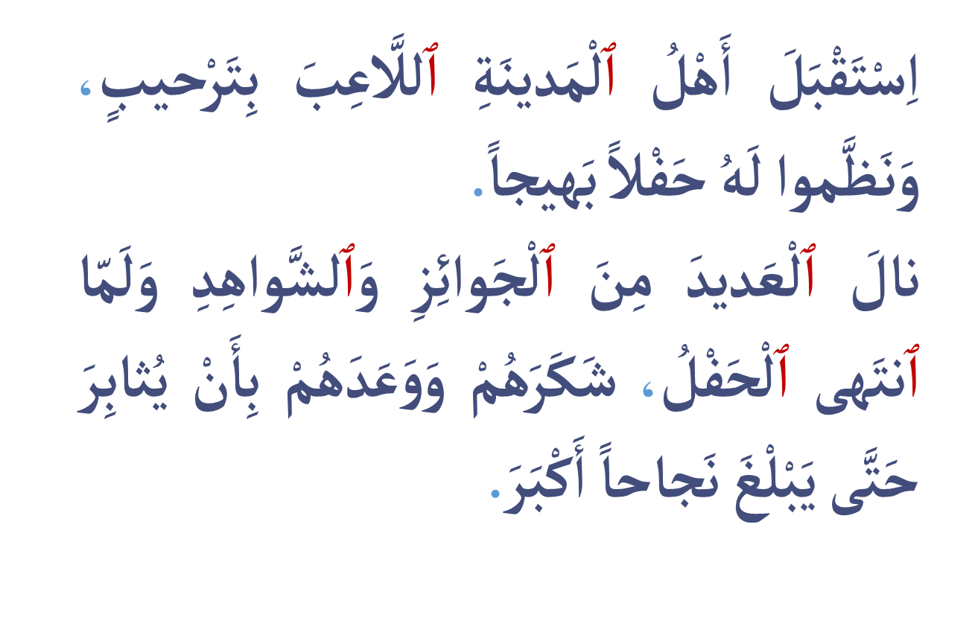
سنبدأ تحدي الطلاقة. سيقوم منكم 5 تلاميذ لقراءة فقرة بدقة واسترسال.
اختـتام الحــصة
تمارين كتابية
استـماع وتحدث
قراءة
افتتاح الحصة

Slide 11

أمامكم دقيقة واحدة لقراءة صامتة للفقرة.
اختـتام الحــصة
تمارين كتابية
استـماع وتحدث
قراءة
افتتاح الحصة

Slide 12
من يقرأ؟ يسجل الأستاذ على سجل الطلاقة.
اختـتام الحــصة
تمارين كتابية
استـماع وتحدث
قراءة
افتتاح الحصة

Slide 13

خذوا ألواحكم سأملي عليكم كلمات.
اختـتام الحــصة
تمارين كتابية
استـماع وتحدث
قراءة
افتتاح الحصة

Slide 14
سأقرأ الكلمات أولا. من يقرأ ؟
اختـتام الحــصة
تمارين كتابية
استـماع وتحدث
قراءة
افتتاح الحصة
بَهيـــجٌ
تَرْحيبٌ
نَجاحٌ

Slide 15
انظروا إلى الكلمة جيدا.
اختـتام الحــصة
تمارين كتابية
استـماع وتحدث
قراءة
افتتاح الحصة
نَـــجـــاحٌ

Slide 16
اكتبوا: ينطق الأستاذ الكلمة.
اختـتام الحــصة
تمارين كتابية
استـماع وتحدث
قراءة
افتتاح الحصة

Slide 17
صححوا.
اختـتام الحــصة
تمارين كتابية
استـماع وتحدث
قراءة
افتتاح الحصة
نَجاحٌ

Slide 18
انظروا إلى الكلمة جيدا.
اختـتام الحــصة
تمارين كتابية
استـماع وتحدث
قراءة
افتتاح الحصة
تَرْحيبٌ

Slide 19
اكتبوا: ينطق الأستاذ الكلمة.
اختـتام الحــصة
تمارين كتابية
استـماع وتحدث
قراءة
افتتاح الحصة

Slide 20
صححوا
اختـتام الحــصة
تمارين كتابية
استـماع وتحدث
قراءة
افتتاح الحصة
تَرْحيبٌ
تَرْحيبٌ

Slide 21
انظروا إلى الكلمة جيدا.
اختـتام الحــصة
تمارين كتابية
استـماع وتحدث
قراءة
افتتاح الحصة
بَهيـــجٌ

Slide 22
اكتبوا: ينطق الأستاذ الكلمة.
اختـتام الحــصة
تمارين كتابية
استـماع وتحدث
قراءة
افتتاح الحصة

Slide 23
صححوا.
اختـتام الحــصة
تمارين كتابية
استـماع وتحدث
قراءة
افتتاح الحصة
بَهيجٌ

Slide 24
قراءة
قراءة
تنمية الطلاقة ــــ استثمار النص.

Slide 25
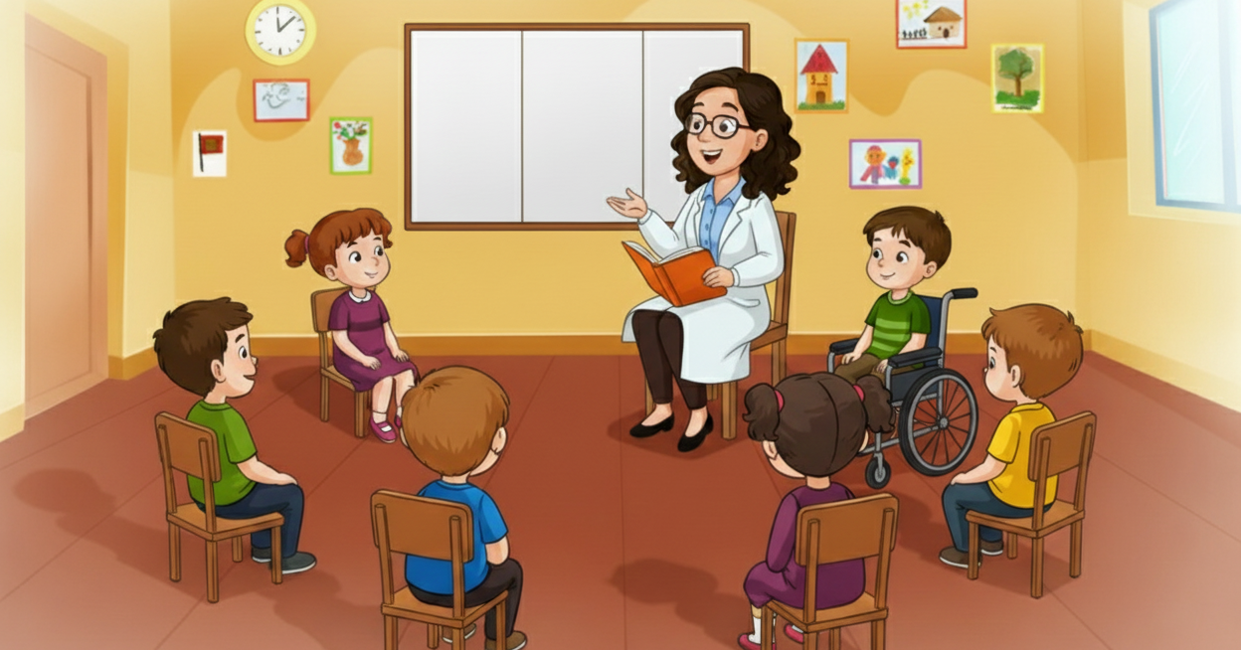
من يذكرنا بعنوان النص الذي قرأناه؟ عم يتحدث هذا النص؟
اختـتام الحــصة
تمارين كتابية
استـماع وتحدث
قراءة
افتتاح الحصة

Slide 26
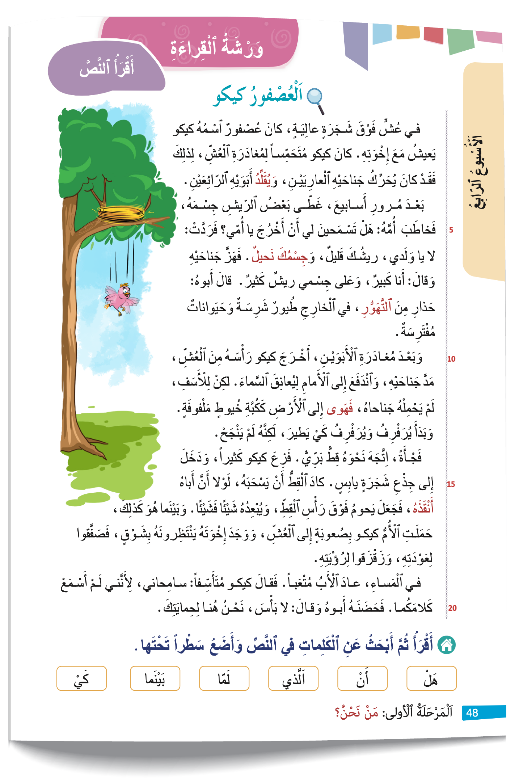
من يقرأ؟
اختـتام الحــصة
تمارين كتابية
استـماع وتحدث
قراءة
افتتاح الحصة

Slide 27
من يتابع؟
اختـتام الحــصة
تمارين كتابية
استـماع وتحدث
قراءة
افتتاح الحصة

Slide 28
من يتابع؟
اختـتام الحــصة
تمارين كتابية
استـماع وتحدث
قراءة
افتتاح الحصة

Slide 29
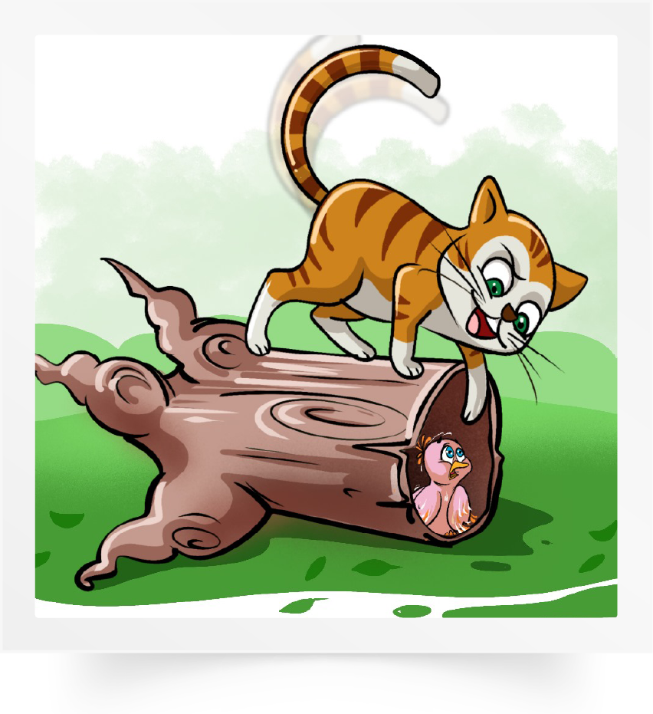
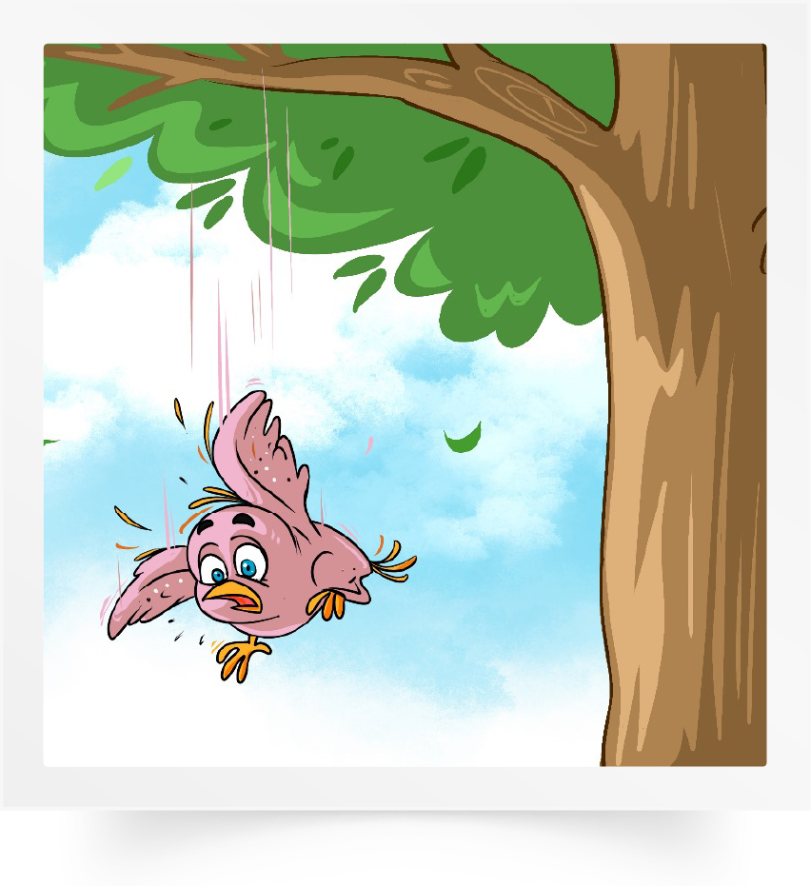
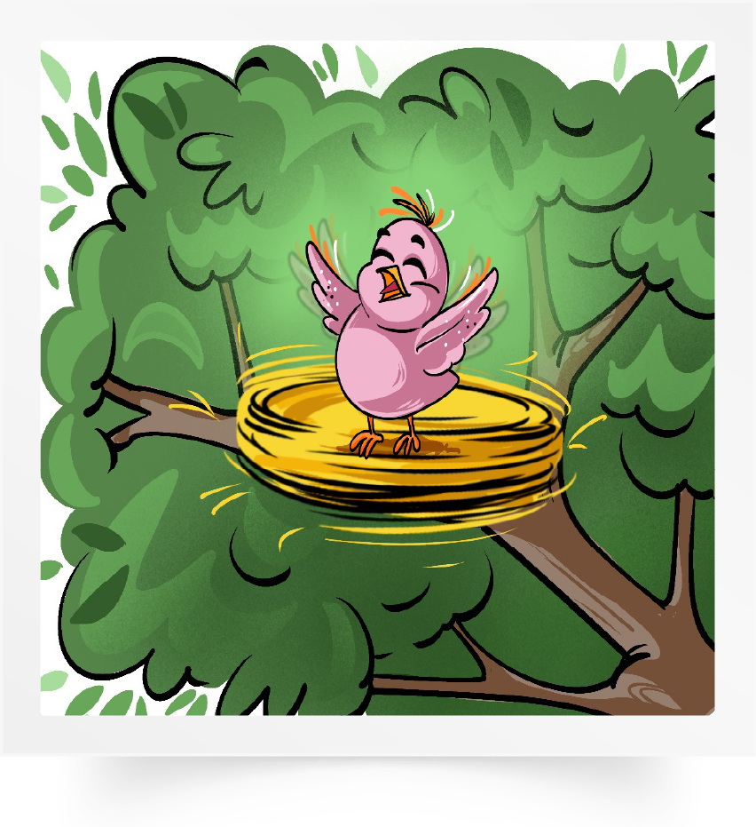
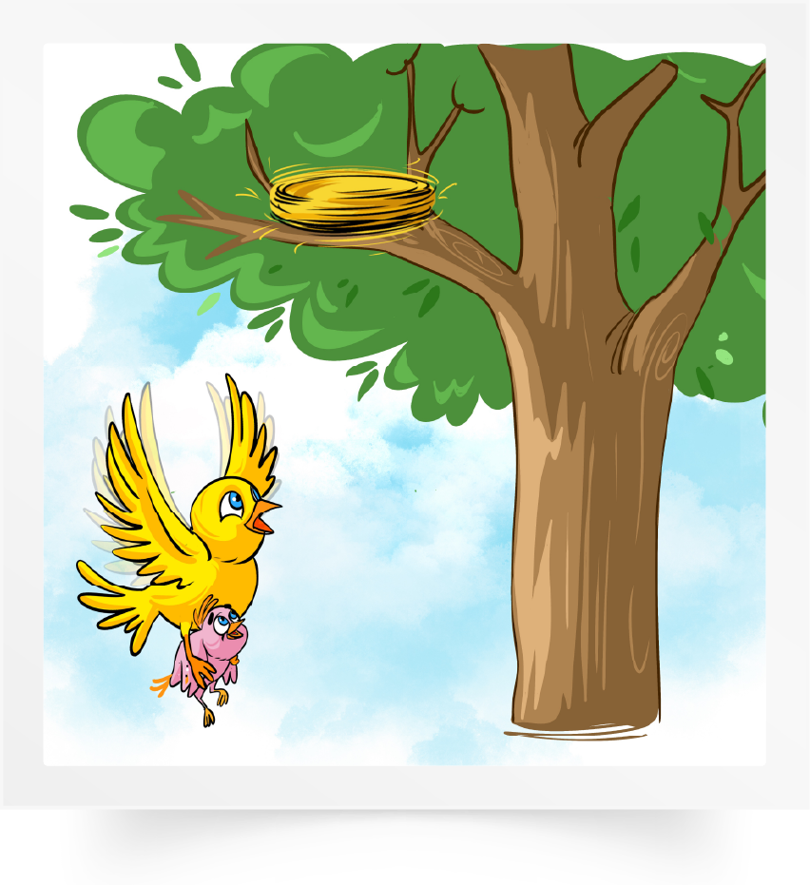
رتبوا المشاهد بوضع الأرقام من 1 إلى 4.
اختـتام الحــصة
تمارين كتابية
استـماع وتحدث
قراءة
افتتاح الحصة

Slide 30
صححوا.
اختـتام الحــصة
تمارين كتابية
استـماع وتحدث
قراءة
افتتاح الحصة
3
2
1
4

Slide 31

خذوا الدفاتر واكتبوا السؤال المناسب لهذا الجواب.
اختـتام الحــصة
تمارين كتابية
استـماع وتحدث
قراءة
افتتاح الحصة
طارَدَ ٱلْقِطُّ ٱلْبَرِّيُّ ٱلْعُصْفورَ كيكو.

Slide 32
صححوا.
اختـتام الحــصة
تمارين كتابية
استـماع وتحدث
قراءة
افتتاح الحصة
طارَدَ ٱلْقِطُّ ٱلْبَرِّيُّ ٱلْعُصْفورَ كيكو.
ماذا فَعَلَ ٱلْقِطُّ ٱلْبَرِّيُّ ؟

Slide 33


استماع وتحدث
استماع وتحدث
ورشة التحدث: استعمال التحذير في وضعيات جديدة

Slide 34
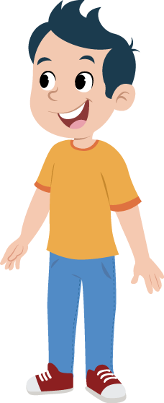
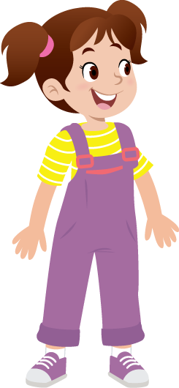
والآن ستتدربون على التحذير من خطر ما.
اختـتام الحــصة
تمارين كتابية
استـماع وتحدث
قراءة
افتتاح الحصة

Slide 35
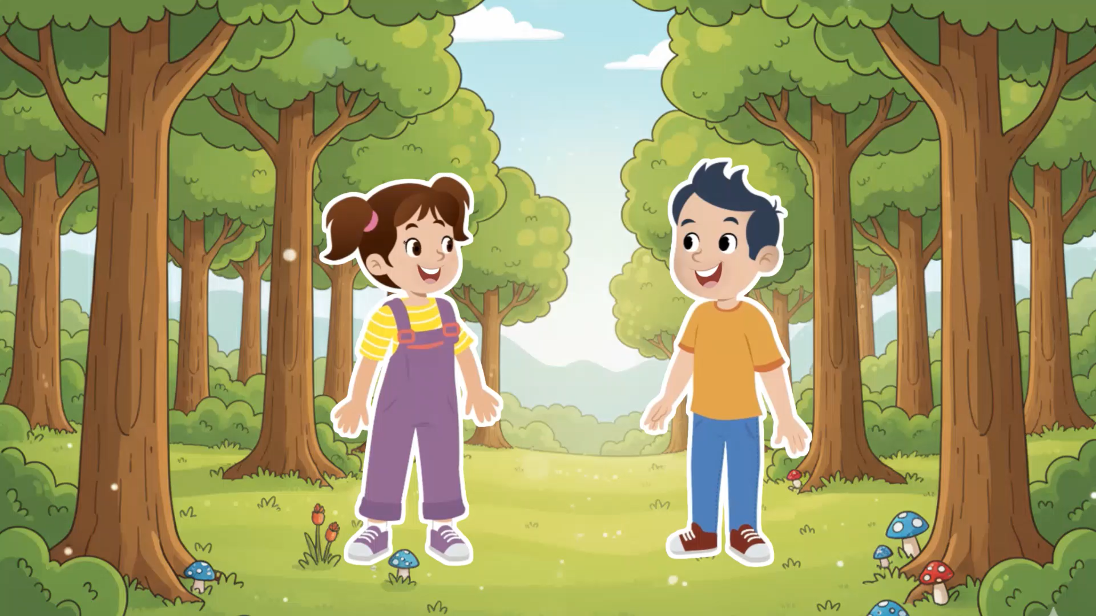
عرض فيديو الحوار.
اختـتام الحــصة
تمارين كتابية
استـماع وتحدث
قراءة
افتتاح الحصة

Slide 36
من يقوم للعب الحوار الذي دار بين مجد وندى؟
اختـتام الحــصة
تمارين كتابية
استـماع وتحدث
قراءة
افتتاح الحصة
..................
.......................

Slide 37
ماذا أقول لأخبر شخصا عما أريد أن أفعله؟ ـــ كل واحد يخبر زميله.
اختـتام الحــصة
تمارين كتابية
استـماع وتحدث
قراءة
افتتاح الحصة
..................

Slide 38
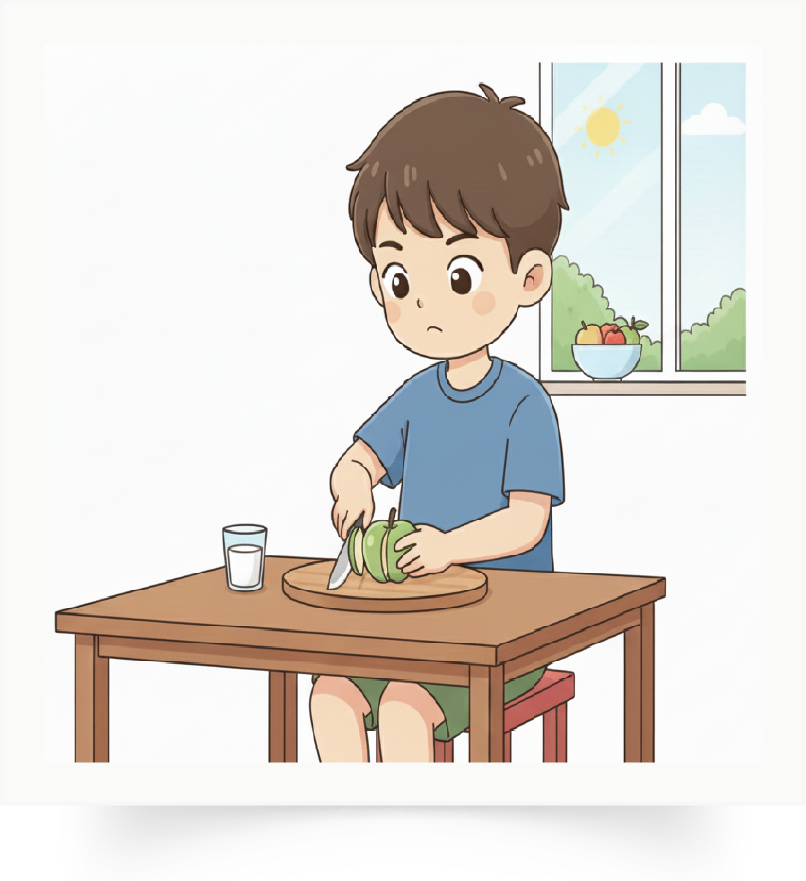
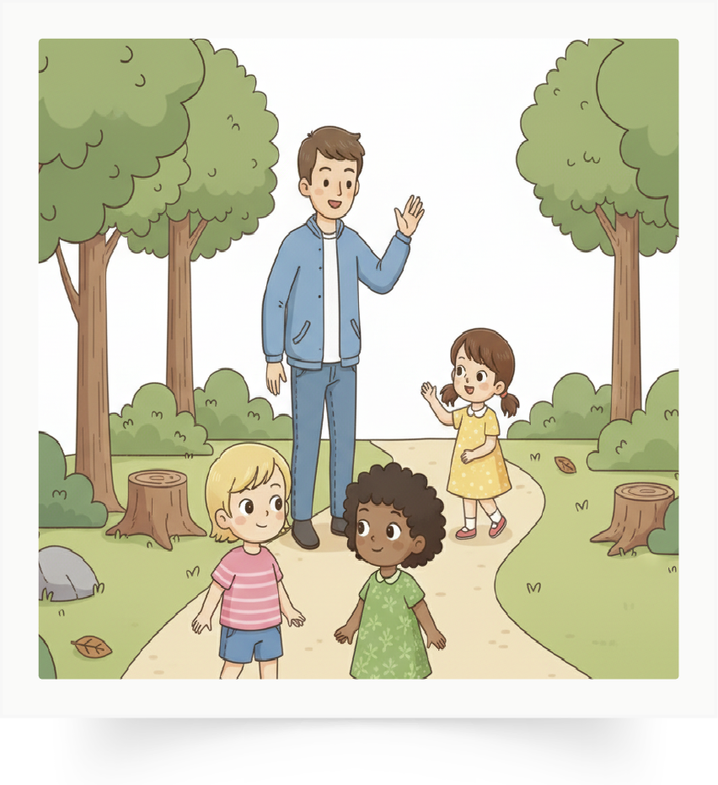
إذا أردتم التحذير من خطر، ماذا تقولون؟
اختـتام الحــصة
تمارين كتابية
استـماع وتحدث
قراءة
افتتاح الحصة
.......اِحْذَرْ........
.......................

Slide 39
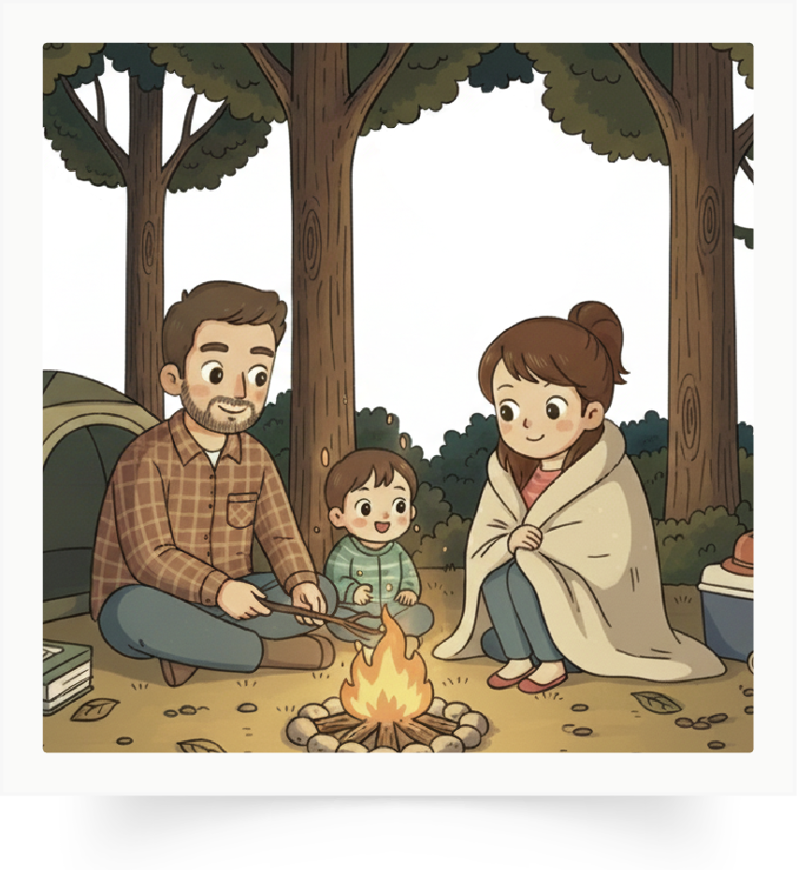
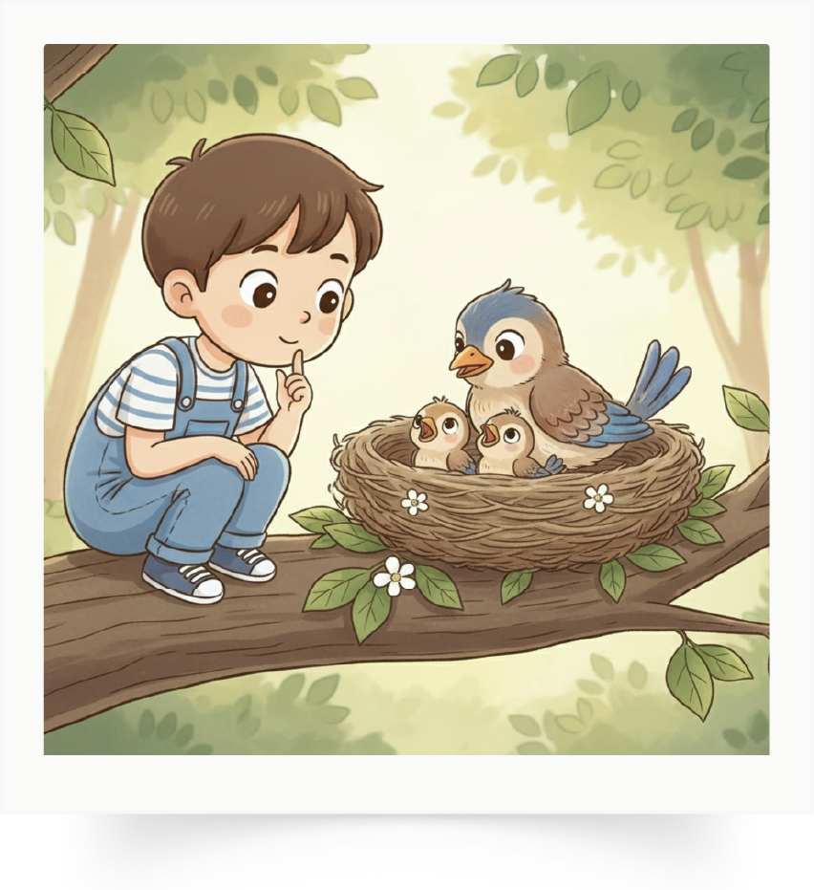
كل واحد يشارك في حوار مع زميله للتحذير من خطر يهدد سلامته.
اختـتام الحــصة
تمارين كتابية
استـماع وتحدث
قراءة
افتتاح الحصة
................
.......................

Slide 40
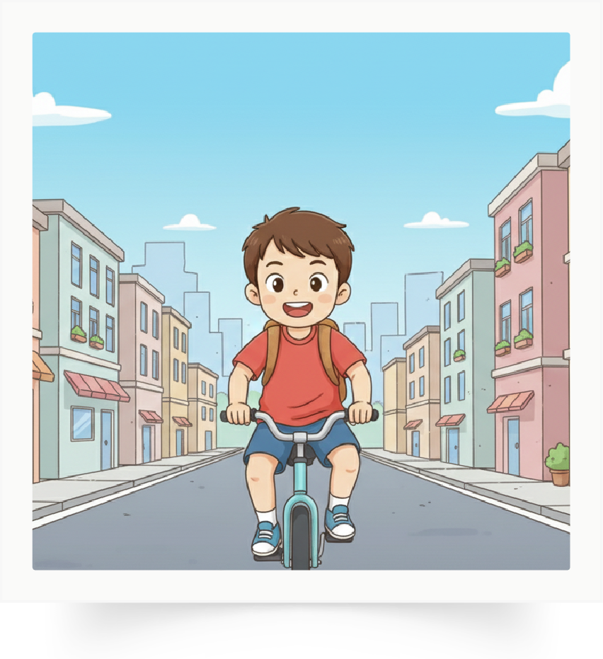
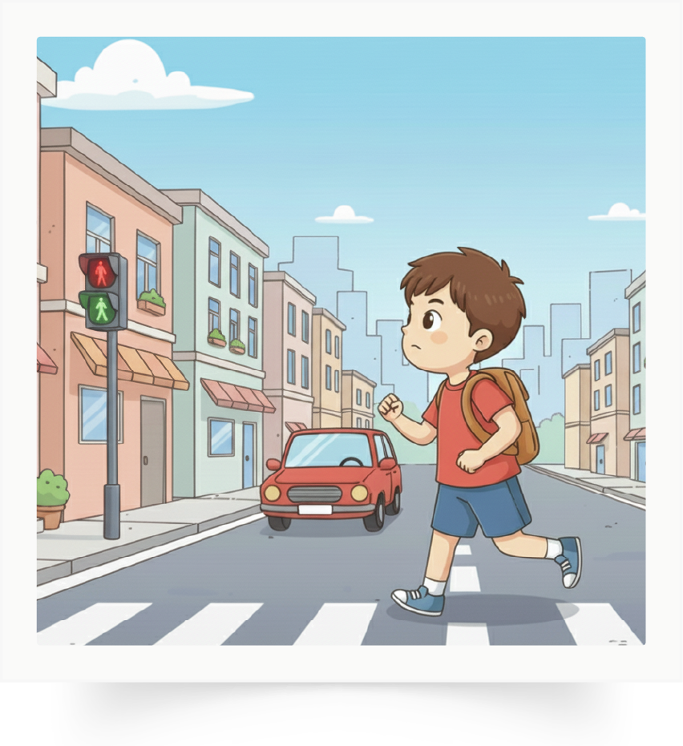
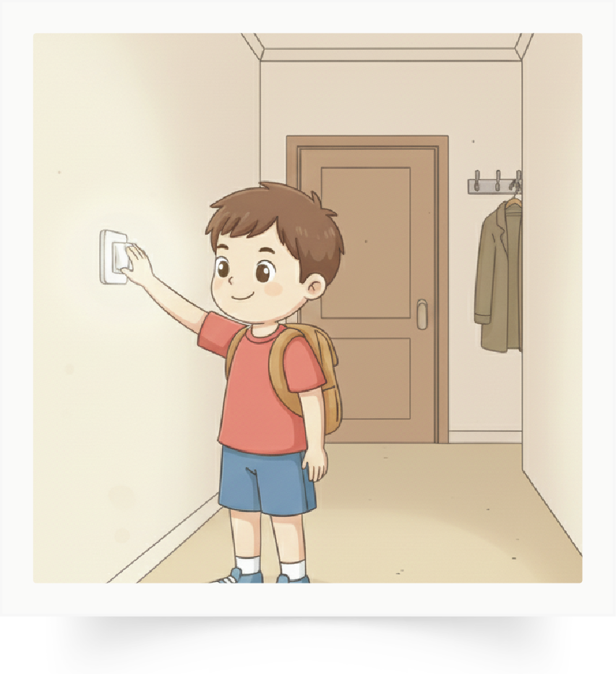
من يأخذ الكلمة و يحذر من خطر، موظفا مشهدا من المشاهد التالية:
اختـتام الحــصة
تمارين كتابية
استـماع وتحدث
قراءة
افتتاح الحصة

Slide 41
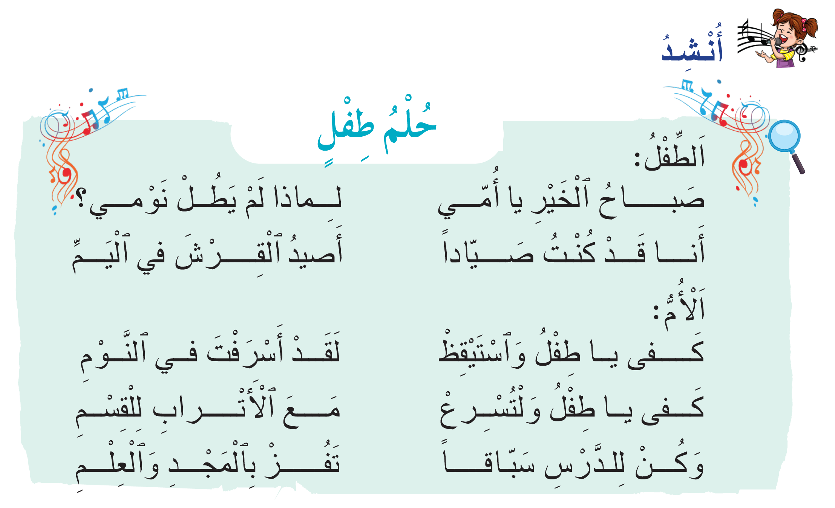
أنشدوا.
اختـتام الحــصة
تمارين كتابية
استـماع وتحدث
قراءة
افتتاح الحصة

Slide 42


تمارين كتابية
تمارين كتابية
تمارين تطبيقية حول الجملة الفعلية

Slide 43
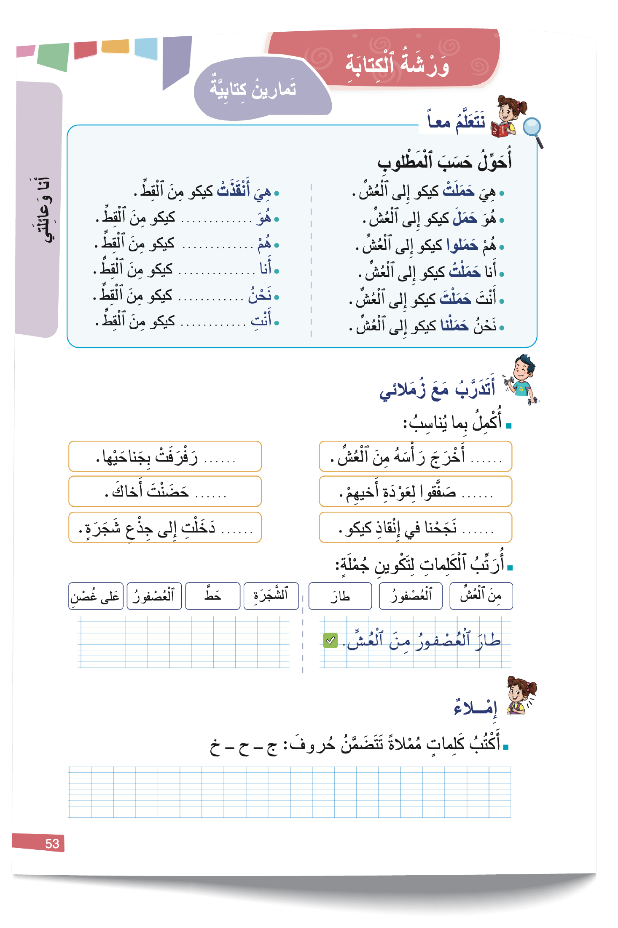
والآن ستنجزون تمارين كتابية على كراساتكم. خذوا ص53.
اختـتام الحــصة
تمارين كتابية
استـماع وتحدث
قراءة
افتتاح الحصة

Slide 44
انتبهوا. سأقرأ الجملة مع الضمائر: هِيَ هُوَ هُمْ أَنا أَنْتَ نَحْنُ.
اختـتام الحــصة
تمارين كتابية
استـماع وتحدث
قراءة
افتتاح الحصة
هِيَ حَمَلَتْ كيكو إِلى الْعُشِ.
هُوَ حَمَلَ كيكو إِلى الْعُشِّ.
هُمْ حَمَلوا كيكو إِلى الْعُشِ.
أَنا حَمَلْتُ كيكو إِلى الْعُشِّ.
أَنْتَ حَمَلْتَ كيكو إِلى الْعُشِّ.
نَحْنُ حَمَلْنا كيكو إلى الْعُشِّ.

Slide 45
نقرأ جماعة؟
اختـتام الحــصة
تمارين كتابية
استـماع وتحدث
قراءة
افتتاح الحصة
هِيَ حَمَلَتْ كيكو إِلى الْعُشِ.
هُوَ حَمَلَ كيكو إِلى الْعُشِّ.
هُمْ حَمَلوا كيكو إِلى الْعُشِ.
أَنا حَمَلْتُ كيكو إِلى الْعُشِّ.
أَنْتَ حَمَلْتَ كيكو إِلى الْعُشِّ.
نَحْنُ حَمَلْنا كيكو إلى الْعُشِّ.

Slide 46
من يقرأ؟
اختـتام الحــصة
تمارين كتابية
استـماع وتحدث
قراءة
افتتاح الحصة
هِيَ حَمَلَتْ كيكو إِلى الْعُشِ.
هُوَ حَمَلَ كيكو إِلى الْعُشِّ.
هُمْ حَمَلوا كيكو إِلى الْعُشِ.
أَنا حَمَلْتُ كيكو إِلى الْعُشِّ.
أَنْتَ حَمَلْتَ كيكو إِلى الْعُشِّ.
نَحْنُ حَمَلْنا كيكو إلى الْعُشِّ.

Slide 47
أكملوا الجملة التالية بالكلمة المناسبة حسب الضمائر. اشتغلوا في ثنائيات.
اختـتام الحــصة
تمارين كتابية
استـماع وتحدث
قراءة
افتتاح الحصة
هِيَ أَنْقَذَتْ كيكو مِنَ ٱلْقِطِّ.
هُوَ …………….. كيكو مِنَ ٱلْقِطِّ.
هُمْ …………….. كيكو مِنَ ٱلْقِطِّ.
أَنا …………….. كيكو مِنَ ٱلْقِطِّ.
نَحْنُ …………….. كيكو مِنَ ٱلْقِطِّ.
أَنْتِ …………….. كيكو مِنَ ٱلْقِطِّ.

Slide 48
صححوا.
اختـتام الحــصة
تمارين كتابية
استـماع وتحدث
قراءة
افتتاح الحصة
هِيَ أَنْقَذَتْ كيكو مِنَ ٱلْقِطِّ.
هُوَ …………….. كيكو مِنَ ٱلْقِطِّ.
هُمْ …………….. كيكو مِنَ ٱلْقِطِّ.
أَنا …………….. كيكو مِنَ ٱلْقِطِّ.
نَحْنُ …………….. كيكو مِنَ ٱلْقِطِّ.
أَنْتِ …………….. كيكو مِنَ ٱلْقِطِّ.
أَنْقَذَ
أَنْقَذوا
أَنْقَذْتُ
أَنْقَذْنا
أَنْقَذْتِ

Slide 49
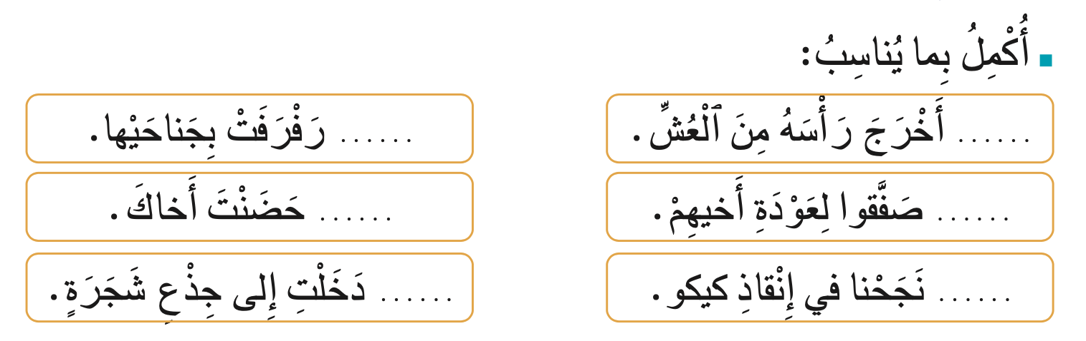
ليشتغل كل واحد بمفرده. أكملوا الجملة التالية بالكلمة المناسبة على كراساتكم.
اختـتام الحــصة
تمارين كتابية
استـماع وتحدث
قراءة
افتتاح الحصة

Slide 50
صححوا.
اختـتام الحــصة
تمارين كتابية
استـماع وتحدث
قراءة
افتتاح الحصة
هِيَ
هُوَ
أَنْتَ
هُمْ
أَنْتِ
نَحْنُ

Slide 51
انتبهوا سنرتب الكلمات التالية للحصول على جملة مفيدة. ما الكلمة الأولى؟
اختـتام الحــصة
تمارين كتابية
استـماع وتحدث
قراءة
افتتاح الحصة
طارَ
ٱلْعُصْفورُ
مِنَ ٱلْعُشِّ

Slide 52
طارَ. ما الذي طار؟ 
اختـتام الحــصة
تمارين كتابية
استـماع وتحدث
قراءة
افتتاح الحصة
طارَ
طارَ
ٱلْعُصْفورُ
مِنَ ٱلْعُشِّ

Slide 53
اشتغلوا في ثنائيات وأكملوا الجملة. 
اختـتام الحــصة
تمارين كتابية
استـماع وتحدث
قراءة
افتتاح الحصة
طارَ
طارَ
ٱلْعُصْفورُ
مِنَ ٱلْعُشِّ
ٱلْعُصْفورُ
مِنَ ٱلْعُشِّ

Slide 54
خذوا الدفاتر و رتبوا الكلمات التالية للحصول على جملة مفيدة.
اختـتام الحــصة
تمارين كتابية
استـماع وتحدث
قراءة
افتتاح الحصة
عَلى غُصْنِ
ٱلْعُصْفورُ
حَطَّ
ٱلشَّجَرَةِ

Slide 55
صححوا
اختـتام الحــصة
تمارين كتابية
استـماع وتحدث
قراءة
افتتاح الحصة
عَلى غُصْنِ
ٱلْعُصْفورُ
حَطَّ
ٱلشَّجَرَةِ
حَطَّ ﭐلْعُصْفورُ عَلى غُصْنِ ﭐلشَّجَرَةِ.

Slide 56
اختتام الحصة
اختتام الحصة
ماذا تعلمتم اليوم؟
واجباتكم المنزلية.

Slide 57
شاركنا في تحدي القراءة.
اختـتام الحــصة
تمارين كتابية
استـماع وتحدث
قراءة
افتتاح الحصة
اِسْتَقْبَلَ أَهْلُ ٱلْمَدينَةِ ٱللَّاعِبَ بِتَرْحيبٍ، وَنَظَّموا لَهُ حَفْلاً بَهيجاً.
نالَ ٱلْعَديدَ مِنَ ٱلْجَوائِزِ وَٱلشَّواهِدِ وَلَمّا ٱنتَهى ٱلْحَفْلُ، شَكَرَهُمْ وَوَعَدَهُمْ بِأَنْ يُثابِرَ حَتَّى يَبْلْغَ نَجاحاً أَكْبَرَ.

Slide 58
تدربنا على أساليب التحذير من خطر.
اختـتام الحــصة
تمارين كتابية
استـماع وتحدث
قراءة
افتتاح الحصة
أُريدُ أَنْ.....................
اِحْذَرْ/اِحْذَري...........

Slide 59
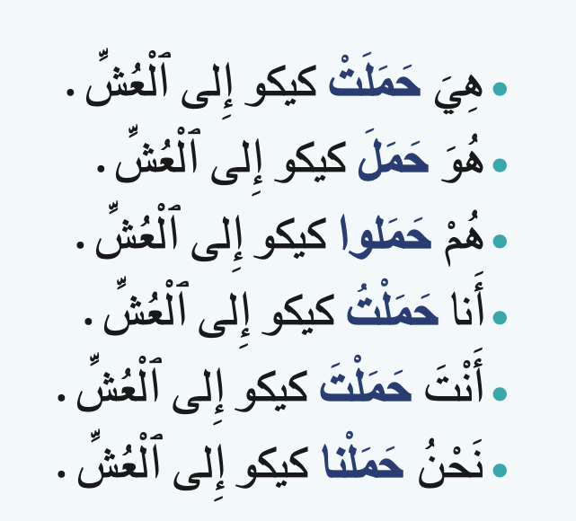
تدربنا على التحويلات مع الضمائر.
اختـتام الحــصة
تمارين كتابية
استـماع وتحدث
قراءة
افتتاح الحصة

Slide 60
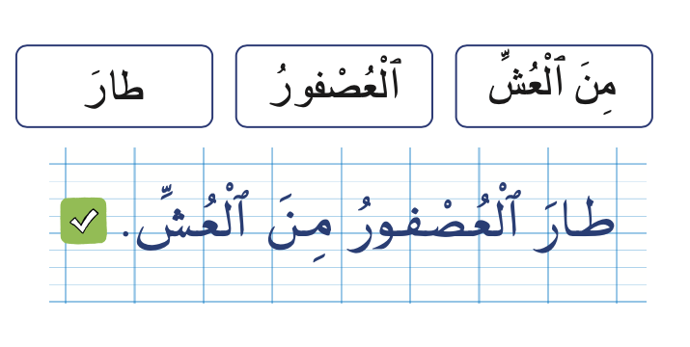
تعلمنا كيف نركب جملا من 4 كلمات.
اختـتام الحــصة
تمارين كتابية
استـماع وتحدث
قراءة
افتتاح الحصة

Slide 61

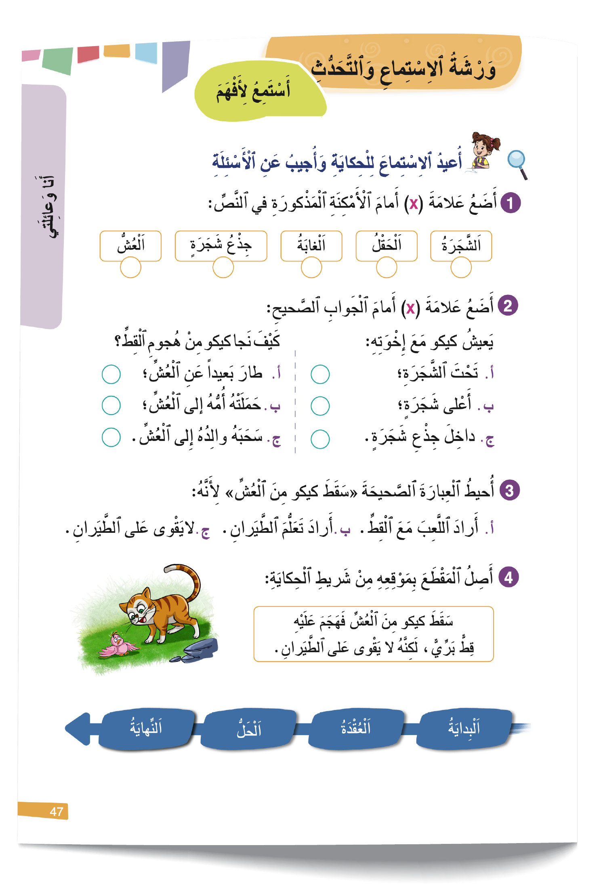
في المنزل، أجيبوا عن السؤالين 3 و4 ص 47. ارسموا علامة أمام المطلوب.
اختـتام الحــصة
تمارين كتابية
استـماع وتحدث
قراءة
افتتاح الحصة

Slide 62


Slide 63

بناء على إنجازات المتعلمين خلال الممارسة المستقلة
ما تقديرك لنسبة التحكم في هدف الدرس؟
تسجل النسبة على صفحة اليوم من مذكرة الأستاذ.

